Slide 1

Порівняння різних множин
Орієнтування у просторі
Логіко- математичний розвиток
Вихователь Зубенко Л.А.
КЗ «ЗДО №377»

Slide 2
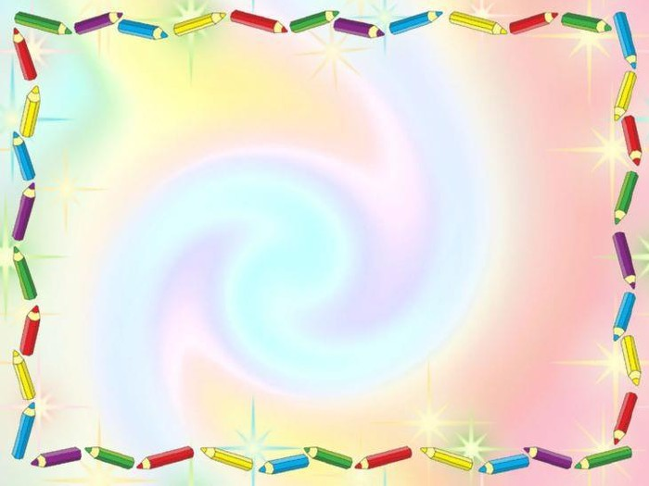


«Ми - лісові звірята, допоможіть нам, ми захворіли!»

Slide 3
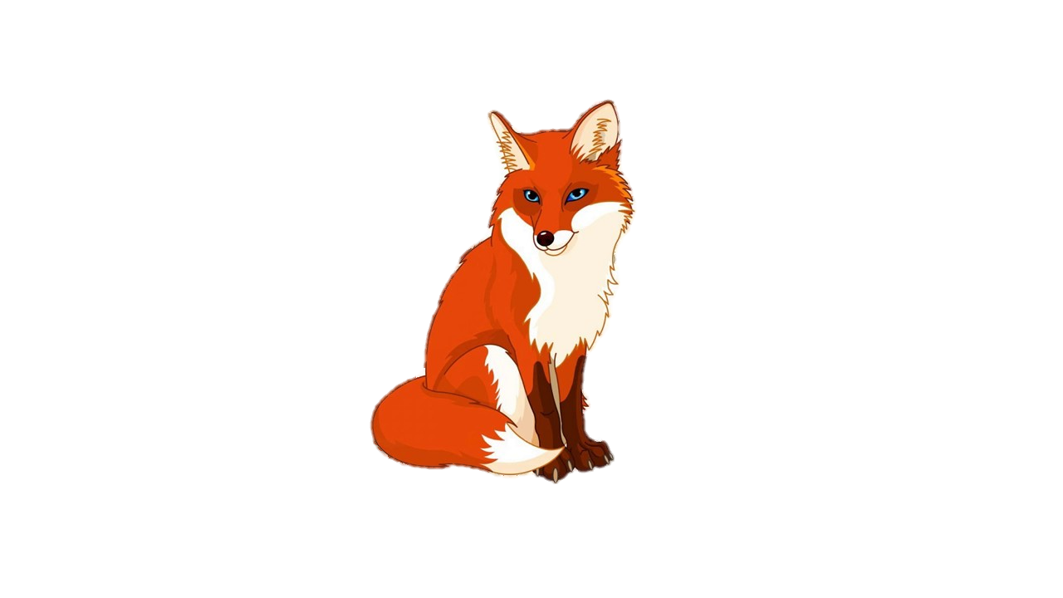
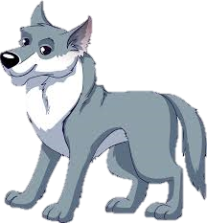
Ходить хмуро між дубами
Хижо клацає зубами.
Весь, як є жорстока лють,
Очі так її і ллють.
Причаївся ось, примовк
Грізний звір цей, звісно (вовк)
В темнім лісі проживає
Довгий хвіст пухнастий має
Їй на мІсці не сидиться
Як зовуть її (лисиця)

Slide 4
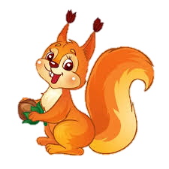
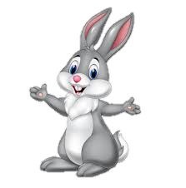
Довгі вуха, куций хвіст
Невеличкий сам на зріст.
На городі побував,
Там капусти пожував .
Довгі лапки: скік та скік!
Ми погнались, а він втік (Заєць)
Сама маленька, шубка пухнаста
В дуплі живе, горішки гризе.
(Білка)

Slide 5
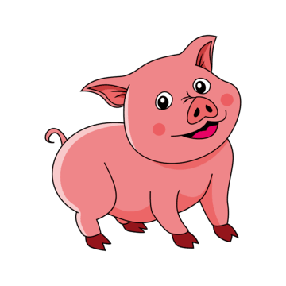
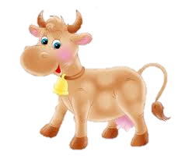
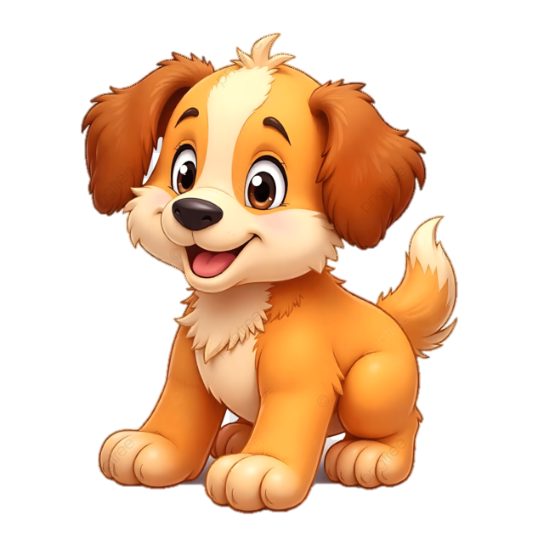
Д/г «Лісові звірі»

Slide 6
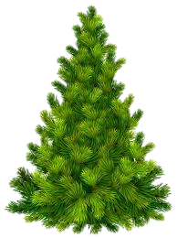



Slide 7
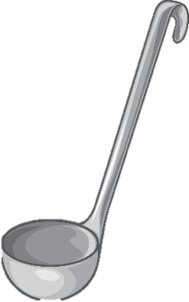




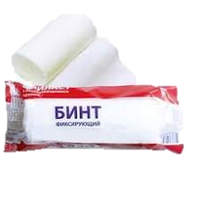
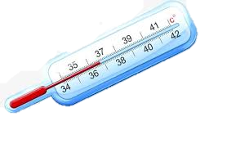
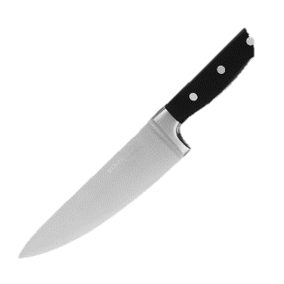
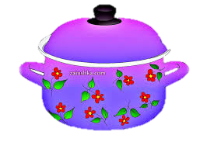
Д/г «Що кому потрібно для роботи?»

Slide 8

Д/г «Веселий потяг»

Slide 10


Slide 11
МОЛОДЦІ!!!

Slide 12
Завдання на закріплення матеріалу

